Slide 1
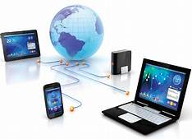
সবাইকে স্বাগতম

Slide 2
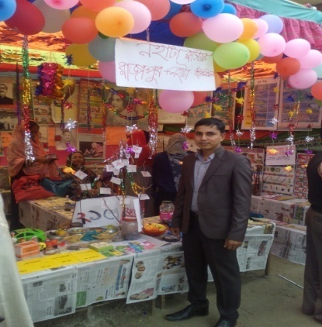
wkÿK cwiwPwZ

Slide 3
৫ম শ্রেণি
প্রাথমিক বিজ্ঞান
অধ্যায় ১০
পাঠ- 2
পাঠ্যাংশঃ আমাদের জীবনে ----- ব্যবহার করা যায়।
পাঠ পরিচিতি

Slide 4
শিখনফল
11,1,1 ব্যক্তি, সমাজ ও রাষ্ট্রীয় জীবনে তথ্য আদান প্রদানের গুরুত্ব ব্যাখ্যা করতে পারবে।

Slide 5
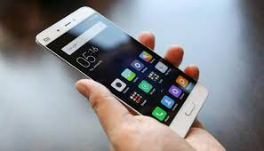
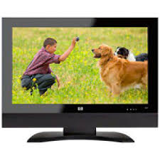
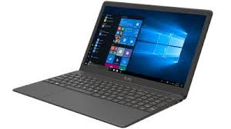
কী কী থেকে আমরা তথ্য পেয়ে থাকি?

Slide 6
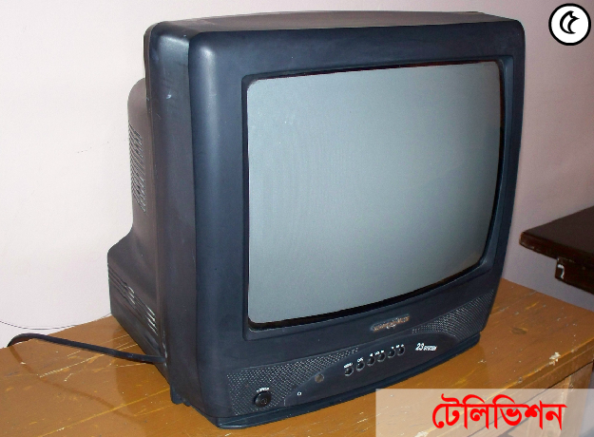
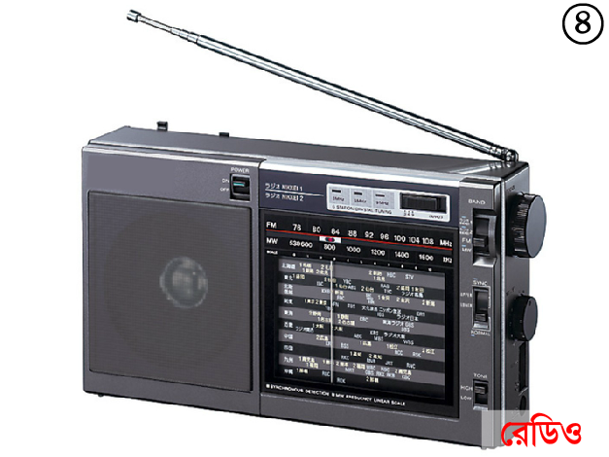
২। টেলিভিশন ও রেডিও থেকে আমরা কি জানতে পাই?

Slide 7
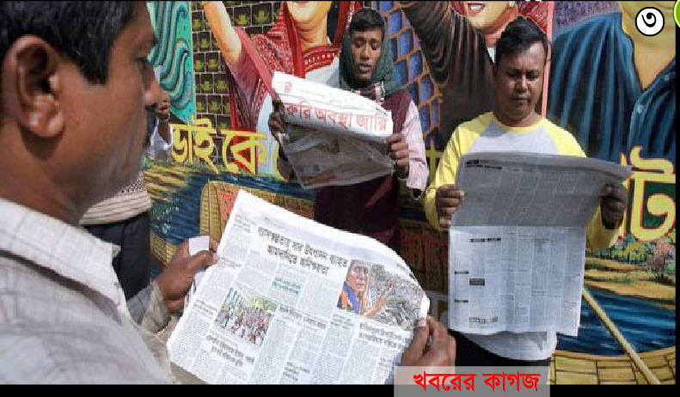
১। বই থেকে কি পাই?
বই থেকে আমরা বিভিন্ন জ্ঞান অর্জন করতে পারি।
২। খবরের কাগজ থেকে কি জানতে পাই?
খবরের কাগজ থেকে দেশ-বিদেশের খবর জাতে পারি।

Slide 8
আজকের পাঠ
তথ্য বিনিময়ের গুরুত্ব

Slide 9
একাকী বলবে
তথ্য বিনিময়ের উপায়গুলো কী কী?

Slide 10
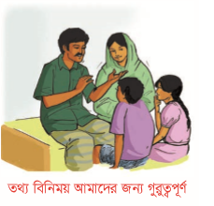

Slide 11
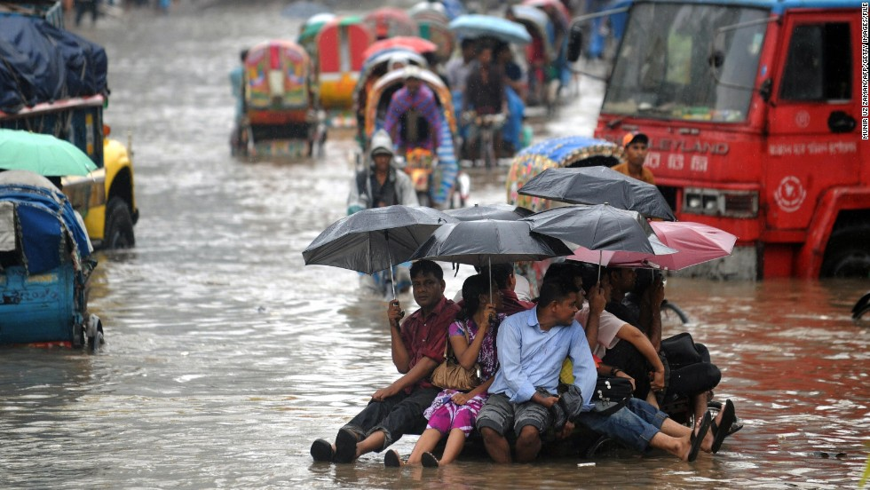
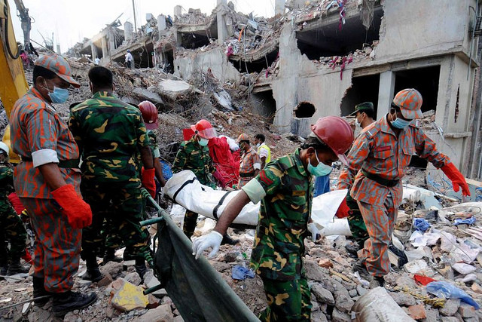
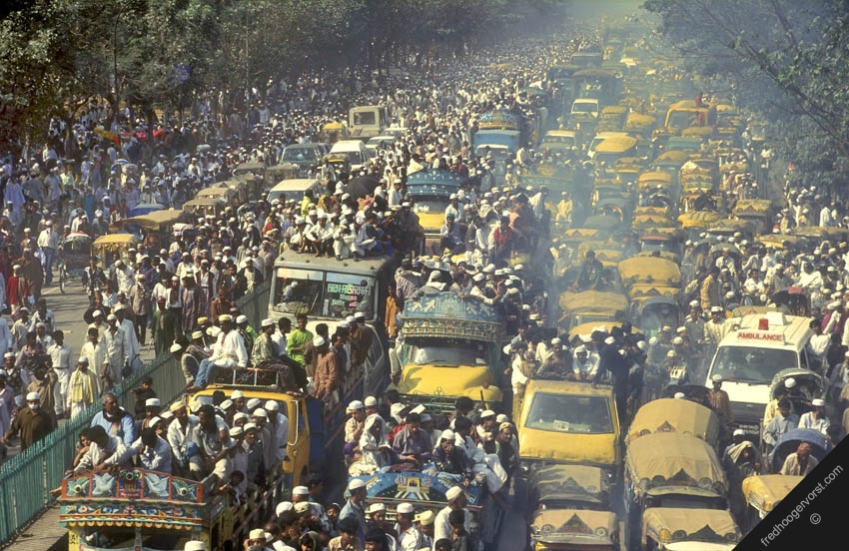

Slide 12
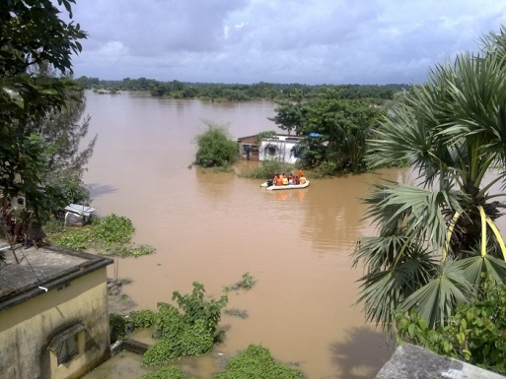
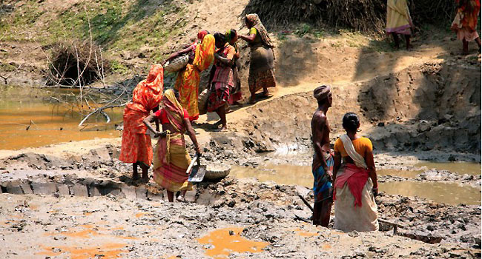
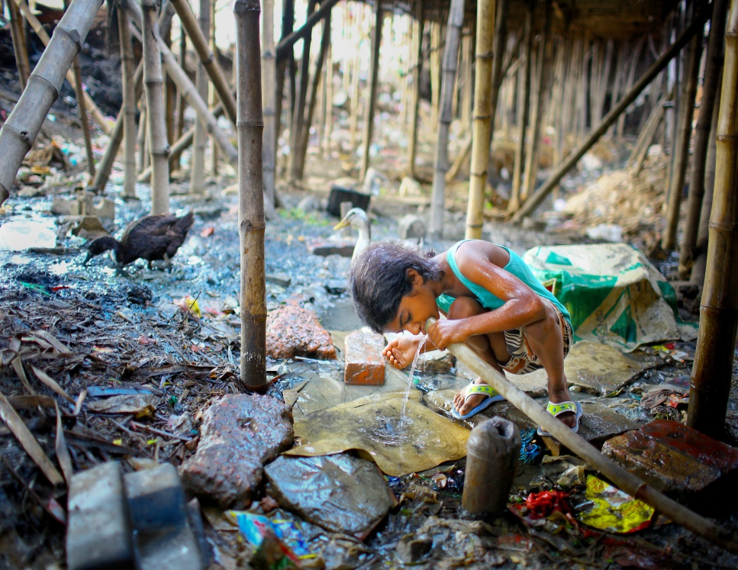
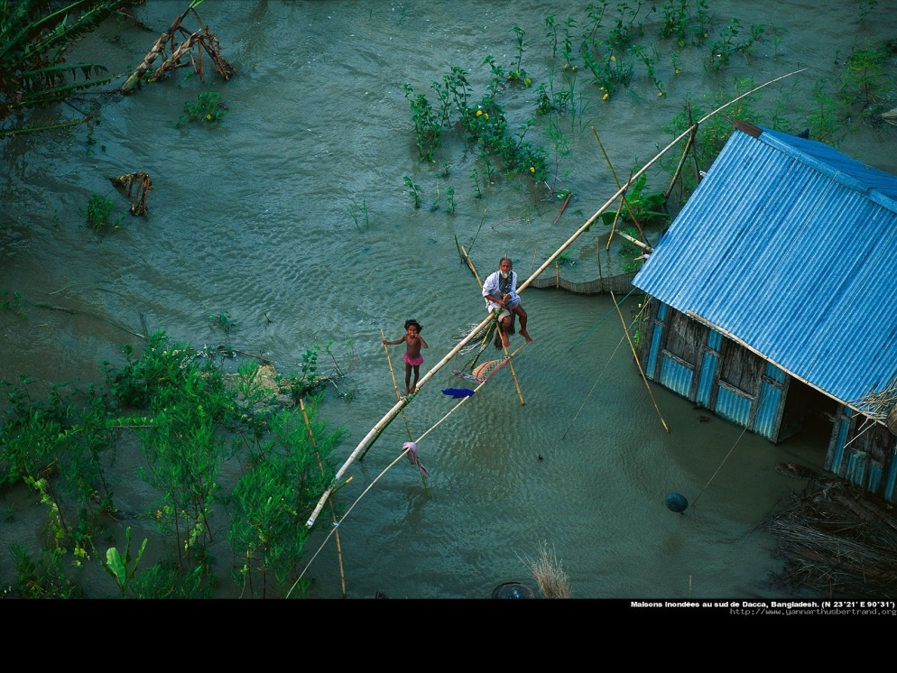

Slide 13
কম্পিউটার
টেলিভিশন
বই
আমরা কী কী মাধ্যমে তথ্য বিনিময় করতে পারি?
রেডিও
মোবাইল

Slide 14
দলে বস এবং ৬৯ পৃষ্ঠা বের কর। সংক্ষিপ্ত প্রশ্নের উত্তর দাও ।
১/ তথ্য আমাদের কী কাজে লাগে ?
২। দেশে ফ্লু ছড়িয়ে পড়েছ এটি তুমি জানলে এখন তুমি কি করবে?
৩। তথ্য বিনিময় করলে কি হয়?
৪। আমরা তথ্য কি কি থেকে পাই?
১/ সবার খবর রাখতে পারি।
২। তথ্যটি বিনিময় করব।
৪। সার্চ ইঞ্জিন।
৩। একে অন্যের ভাল মন্দ জানতে পারে।

Slide 15
একাকী খাতায় লিখে শুন্যস্থান পূরণ কর।
তথ্য
আইসিটি
রাষ্ট্রীয়
গুরুত্ব
১/ বর্তমানে -------------তথ্য বিনিময়ের মাধ্যম হিসেবে ব্যবহার করি।
২/ আমাদের জীবনে তথ্যের অনেক --------------- রয়েছে।
৩/ বই, টেলিভিশন, খবরের কাগজ থেকে ---------------সংগ্রহ করতে পারি।
১/ আমাদের ব্যক্তিগত, সসামাজিক ও -------------- জীবনে তথ্য বিনিময়ের গুরুত্ব অপিরিসীম।

Slide 16
পরিকল্পিত কাজ
তোমার পরিবার, আত্মীয় – সজন ও বন্ধুদের সাথে তুমি কেন তথ্য বিনিময় করবে এসম্পর্কে ৪টি বাক্য লিখ।

Slide 17
ধন্যবাদ

